Slide 1
일본문화산업의 발전과정과 특징
21702140 일본어 일본학과 전 소윤

Slide 2
목차
1
애니메이션
2
영화

Slide 3

1. 애니메이션

Slide 4
애니메이션의 역사
일본 애니메이션의 탄생배경
미국과 프랑스의 애니메이션 영화들이 일본에 소개됨
시모카와 오텐, 고치 준 이치, 기타야 마 세이 타로는 영화사 들로부터 제작 의뢰를 받아 애니메이션 분석, 연구함
1916년에 시모카와 오텐이 일본 최초 애니메이션인 <문지기 이모카와 무쿠조 이야기> 제작

Slide 5
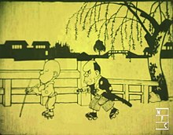
<문지기 이모카와 무쿠조의 이야기>
<원숭이와 게의 전투>
<하나와 헤코나이 명검 이야기>
위 세 작품의 일본 최초의 애니메이션으로 항상 언급됨.
<하나와 헤코나이 명검 이야기>
그 후 기타야마 세이타로가 1917년 5월에 <원숭이와 게의 전투>를 제작하고, 6월에 고치준이도는 <하나와 헤코나이 명검 이야기>를 제작 하였다.

Slide 6
관동대지진 직후, 설비가 파괴되고, 제작이 중단되고 애니메이션의 공백기를 맞음
1925년 야마모토 사나에 <노인을 버리는 산>을 시작으로 정부 홍보 애니메이션 제작
1926년 무리타 야스지는 <기린의 목은 왜 긴 가>이후 교육용 애니메이션 제작
1929년 오후지 노후로는 일본 최초 발성애니메이션 <검은 고양이> 제작
1932년 마사오카 겐조는 셀 방식을 이용한 발성 애니메이션 <힘과 여자세상>, <거미와 튤립>을 제작
위기를 딛고 계속 발전

Slide 7
원래의 이름은은 일본동화, 기존의 가내수공업 방식을 타파, 미국식 분업 제작시스템을 차용,
대형 애니메이션 스튜디오를 설립
1956년 디즈니를 목표로 삼으며, 도에이동화 라는 이름으로 새 출발
1958년 10월 일본 최초 장편 애니메이션인 <백 사전> 개봉
미야자키 하야오를 비롯한 수많은 애니메이터 지망생을 낳게 되었다.

Slide 8
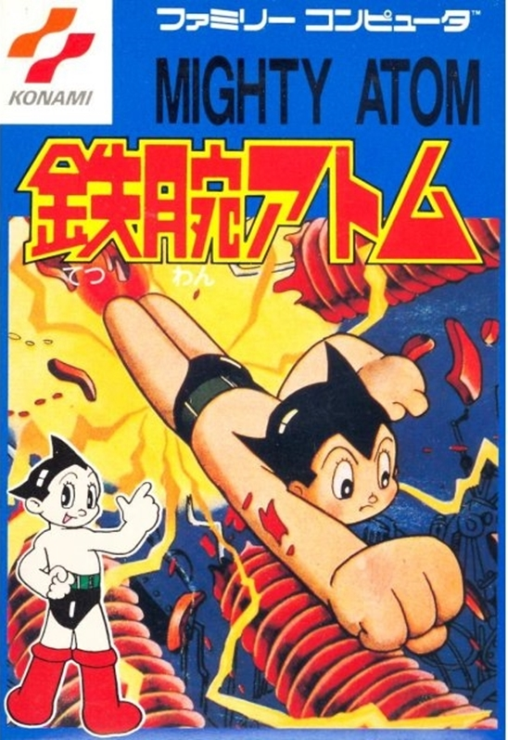
TV애니메이션의 등장
1953년에 최초 텔레비전 방송
이야기와 세계관에 충실한 작품을 대상으로 삼음
엄청난 시청률, 최초의 캐릭터 상품 권리, 최초의 팬클럽 설정 등 여러가지 면에서 선구자로 평가받음
1963년 1월 1일 최초로 <철완 아톰> 방영

Slide 9
아톰의 탄생
https://www.youtube.com/watch?v=jIcBwDn91eI
최초 텔레비전 방송 철완 아톰

Slide 10
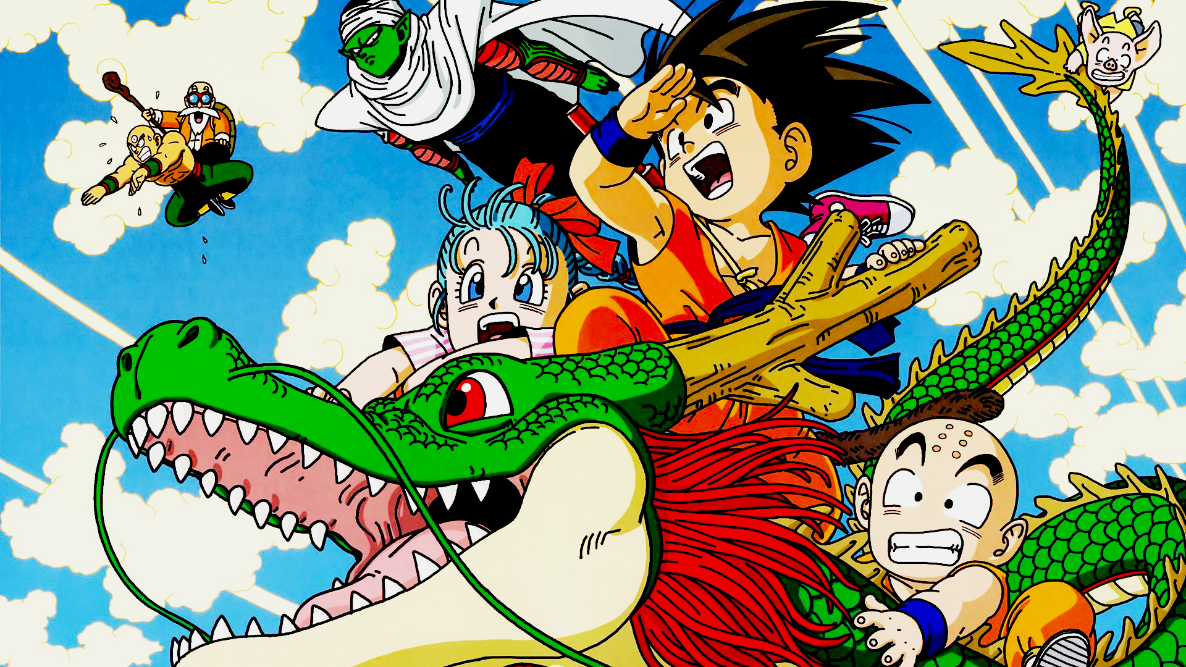
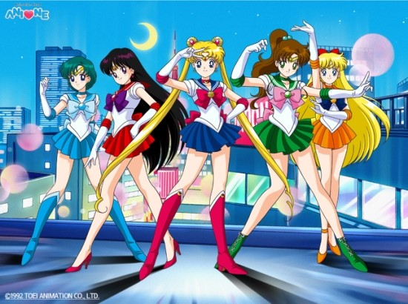
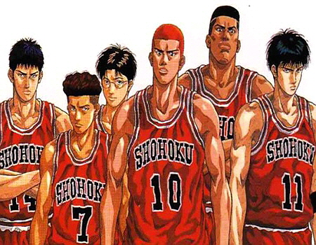
1990년대 세계적인 지지를 획득하기 시작
1986년부터 방영한 드래곤 볼을 찾는 모험담의 이야기
드래곤 볼
1992년부터 방영한 지구를 위해 악당과 싸우는 이야기
미소녀전사 세일러문
1993년부터 방영한 농구를 소재로 한 이야기
슬램덩크

Slide 11
애니메이션 작품 제작비의 70~80%를 차지하는 인건비가 상승하고, 일본의 버블 경제가 무너지면서 경제 침체로 이어져 일본 애니메이션 산업은 위기에 봉착 하게 됨

Slide 12
애니메이션의 특징
애니메이션의 종류
극장 상영용으로 만들어진 작품, 일반 영화와 비슷한 상영 시간을 가짐, 전문적으로 극장을 목표를 하거나 인기 있는tv시리즈가 극장판화 되기도 함
극장판
(original video animation) VCR용 카세트, DVD 블루레이 디스크 형태로 판매됨, 소규모 고정 지지층 을 가진 장르물이나 소규모 작품 등을 취하는 형태, tv판 이상의 수준을 보이기도 함.
OVA
TV시리즈물
TV방영을 전제로 만들어지는 작품, 제작 스튜디오에서 주문을 받아 만들어지는 형태가 됨

Slide 13
애니메이션의 캐릭터
신체의 비례는 현실계의 비례를 정확하게 반영하려는 경향이 존재. (대부분의 캐릭터의 키는 7등신이나 8등신이다)
몸이 비례를 의도적으로 바꾸는 2등신에서 4등신정도의 경우도 있음. ex) 짱구는 못 말려
눈 크기가 매우 과장 되어 있음 ex) 테즈카 오사무 (물론 예외의 작품도 있음)
눈색깔을 다양하게 하는 경우가 많음 (일반적을 밝은 음영, 색조, 어두운 음영을 섞어서 표현)
특정한 감정과 생각을 이미 정해져 있는 표정 그림을 통해 표현하기도 한다.

Slide 14
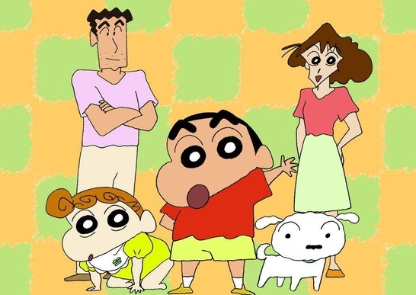
애니메이션의 종류
아동들이 이해하기 쉽도록 스토리가 단순하며 교육적인 기능과 오락적인 기능이 겸함
내용에 따라 남아용과 여아용의 구분이 존재
대체로 중학교 미취학한 아동을 대상
예) 짱구는 못 말려
아동만화
어린이들을 위한 애니메이션

Slide 15
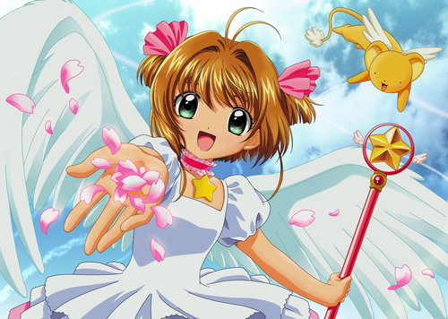
도안으로 사랑스럽고 깨끗한 인상을 주는 것이 많음
작품 세계의 정취를 소중히 하고, 배경을 리얼하게 그려 넣는 것은 피함
독백을 많이 넣으며, 인물의 감정의 흐름을 중시한 연출 화면 기법 뛰어남
예) 카드캡터 체리
소녀만화
소녀들을 대상으로 한 만화

Slide 16
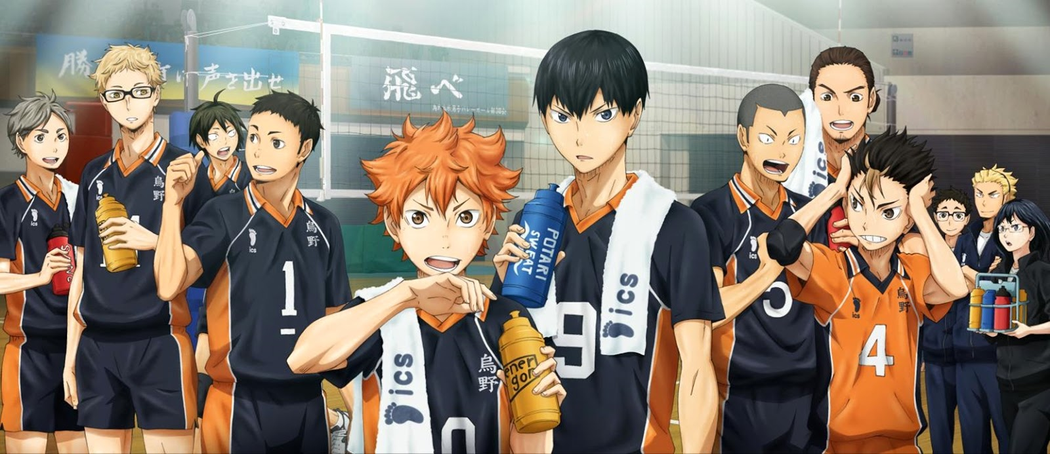
스토리는 전투(배틀), 파워게임을 선호, 모험과 액션 등 싸움과 성장을 테마로 한 것 많음
스포츠를 소재로 하거나 놀이기구, 로봇, 발명 등 SF소재도 많음
예) 하이 큐
소년만화
소년들을 위한 만화
이외에도 청년만화, 여성만화 등이 있음

Slide 17

2. 영화

Slide 18
영화의 역사
1896년 11월
다카하시 신지에 의해 일본에서 최초의 영화 상영
1898년
<둔갑 지장>, <죽은 사람의 부활> 상영
1899년
<게이샤의 손 춤>이 공개

Slide 19
1960년대
1970년대
1980년대
관객 동원 수는 1958년 11억 명을 최고로 급격히 하강하고, 1963년에는 절반 이하 5억 명이 되었다.
영화의 몰락은 멈추지 않음, 1976년에 카도카와 하루키가 영화 제작에 진출, 작품이 연달아 대히트
1984년 이타미 주조는 일본 아카데미 상, 예술 선장 신인상 등 30개 이상의 영화상을 수상

Slide 20
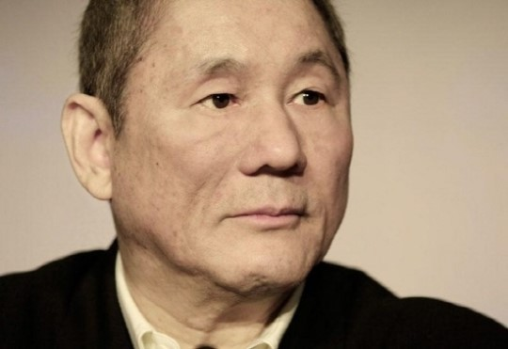
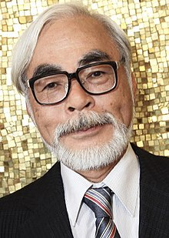
1990년대
2000년대
복합 상영관이 도입, 영화관 수가 겨우 증가함, 회복의 조짐이 보임, 베니스 영화제에서 기타노 다케시의 <하나 비>황금사자상 수상, 미야자키 하야오는 <붉은 돼지> (1992)와 <모노노케 히메> (1997) 두 작품을 감독했는데 두 작품 모두 흥행에 큰 성공을 거뒀으며 비평적으로도 좋은 평가를 받았다.
애니메이션 분야에선 미야자키 하야오가 감독한 2001년 작 <센과 치히로의 행방불명>이 일본 영화 흥행 신기록을 세우며 각종 상을 수상했으며, 2004년 <하울의 움직이는 성>과 2008년 <벼랑위의 포뇨>가 뒤를 이어 개봉됐다.
기타노 다케시
미야자키 하야 오

Slide 21
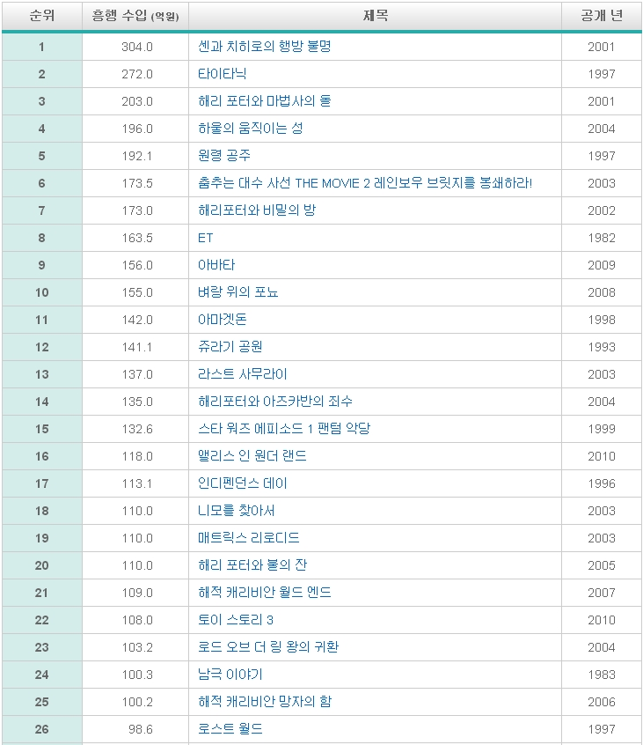
일본 영화의 특징
<일본 영화 역대 흥행 수입 순위>
애니메이션 영화가 흥행하는게 많다는 것을 알 수 있다.

Slide 22
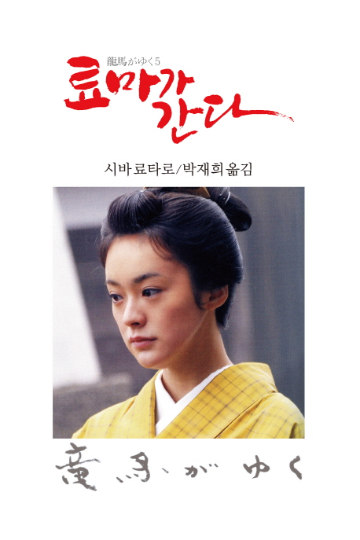

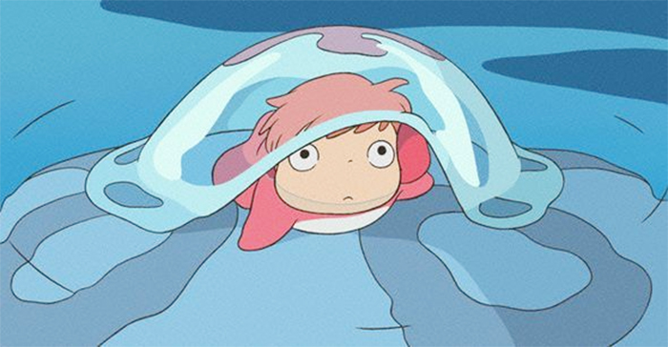

영화의 장르
시대극
공포
애니메이션
야쿠자 영화
현대극

Slide 23
감사합니다

